Slide 1
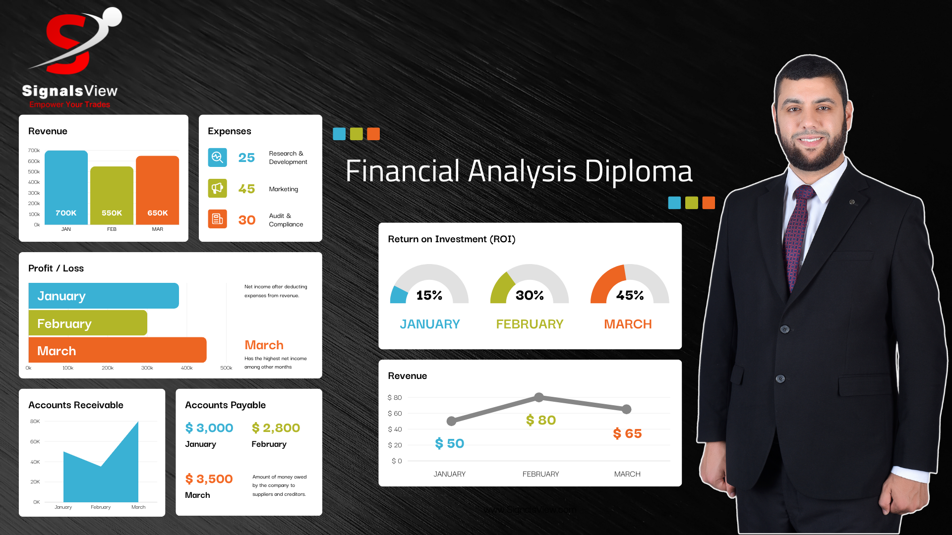

Slide 2

التغير في المخاطر يتم انعكاسه في عائد السهم
مخاطر السهم
مخاطر
الأصول المالية
unsystematic
مخاطر غير منتظمة
مخاطر منتظمة
Systematic
الإستثمارات المالية
تؤثر على نشاط بعينه
تؤثر على السوق كله
لا يمكن تجبها
يمكن تجبها
دولة بها مشاكل سياسية
سياسي
عن طريق التنويع
تضخم
ركود
مخاطر سوق
لو استثمرت في 5 قطاعات مختلفة, فلو حدث ركود في قطاع, باقي القطاعات تكون جيدة
مخاطر سعر الصرف
مخاطر سعر الفائدة
مخاطر مالية
الدولة فتحت الاستيراد للمنتجات الصينية, وألغت رسوم الإغراق
الدولة رفعت الجمارك على مواد خام تخصك
مخاطر النشاط

Slide 3




ينغي تنويع الأسهم من قطاعات مختلفة
تنويع الأسهم
ينصح الخبراء بالتركيز على 3-5 أسهم
مخاطر
8.9%
SPX500
مثال متوسط
العائد يكون نقود, وليس قيمة
بإضافة أموال أكثر
يكون العائد ثابت
عند تثبيت المخاطر
عدد الإستثمارات
سهم واحد
سهمين
3 أسهم
4 أسهم
أكثر

Slide 4
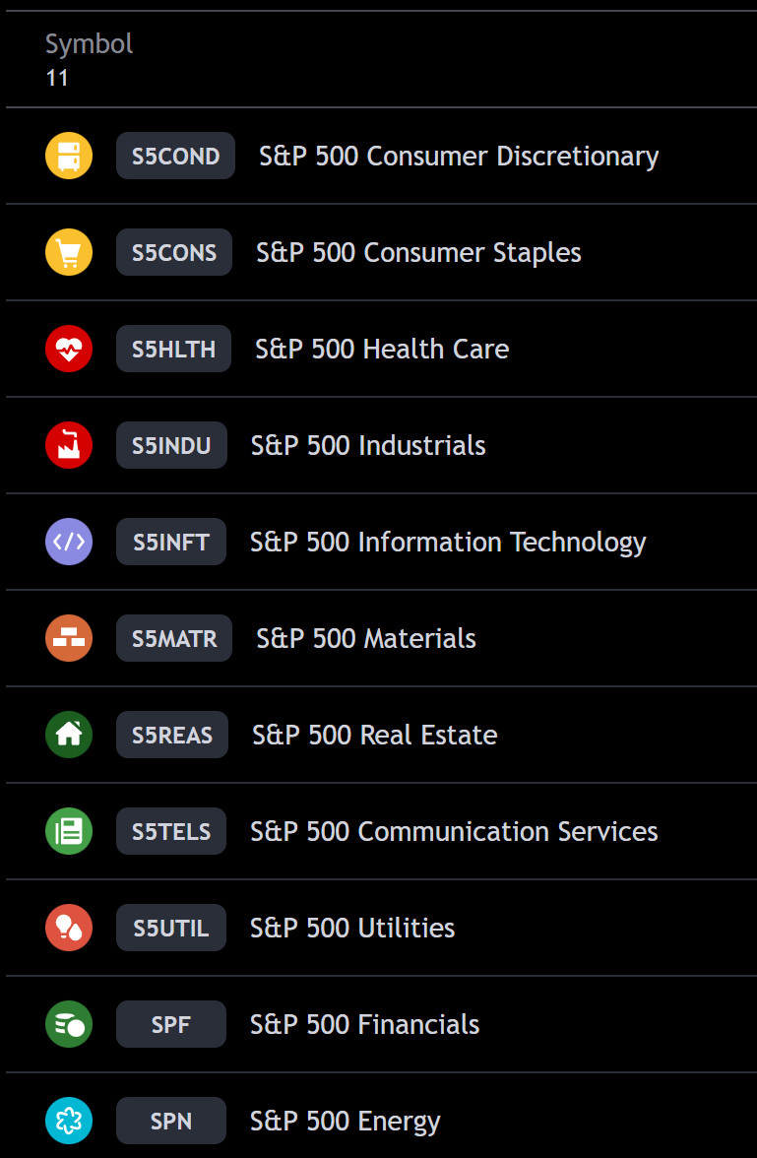
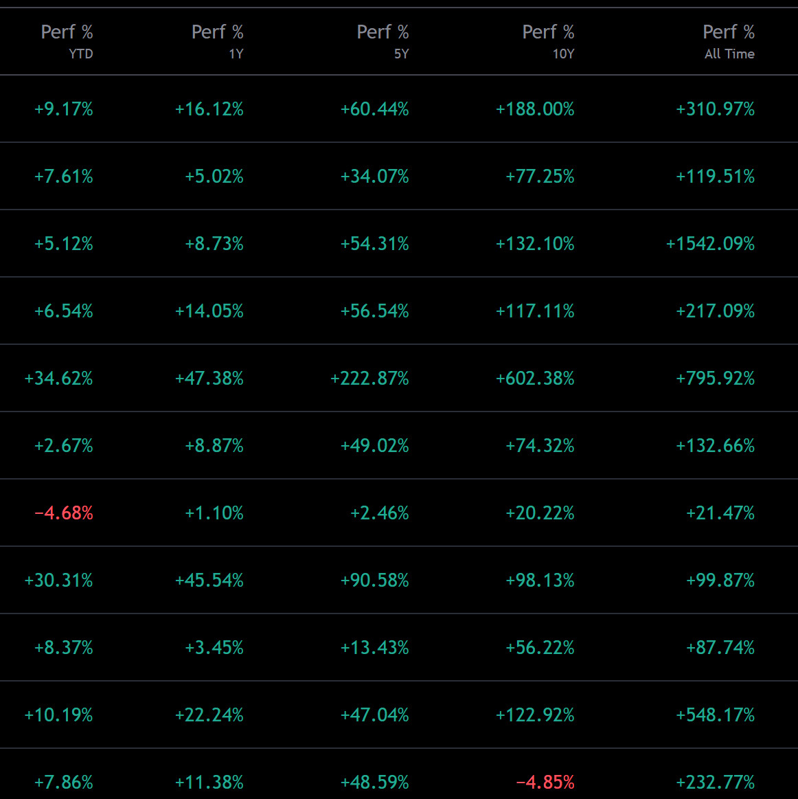
بناء المحفظة
الأرباح الرأسمالية لسوق الأسهم بالقطاع
غير ضروريات للمستهلك
ضروريات للمستهلك
الصحي
الصناعي
تكنولوجيا المعلومات
المواد
العقاري
الإتصالات
خدمات أساسية
مالي
طاقة

Slide 5
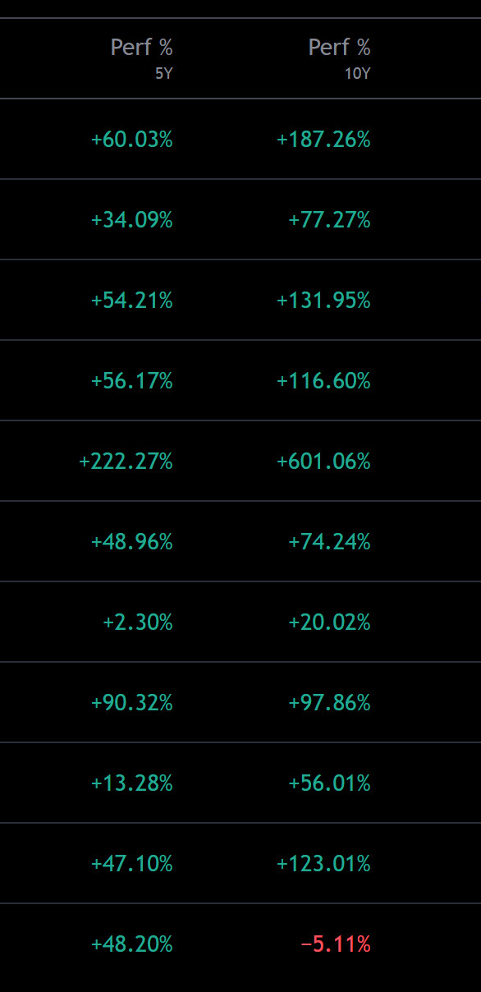
بناء المحفظة
الأرباح الرأسمالية لسوق الأسهم
شركات التكنولوجيا تعطي أفضل عائد رأسمالي
8.9%
SPX500متوسط عائد مؤشر
هل الأسهم للشراء والإحتفاظ للأبد ؟
هل الأفضل الشراء بعد ركود والإحتفاظ 5 سنوات؟
%60.0
هل متوسط عائد رأسمالي لمدة 5 سنوات ؟ مقبول

Slide 6
بناء المحفظة
الأرباح الرأسمالية لسوق الأسهم
Last 50 Years
SPX500
Average Gross Margin
Op Margin
Pre Tax Margin
Net Margin
41.25 %
15 %
12.44 %
10.39 %

Slide 7
GICS
Global Industry Classification Standard
نظام تصنيف للشركات أنشأ عام 1999 بواسطة
MSCI & S&P
Sectors
11
Industry Group
25
Industry
74
Sub-Industry
163

Slide 8
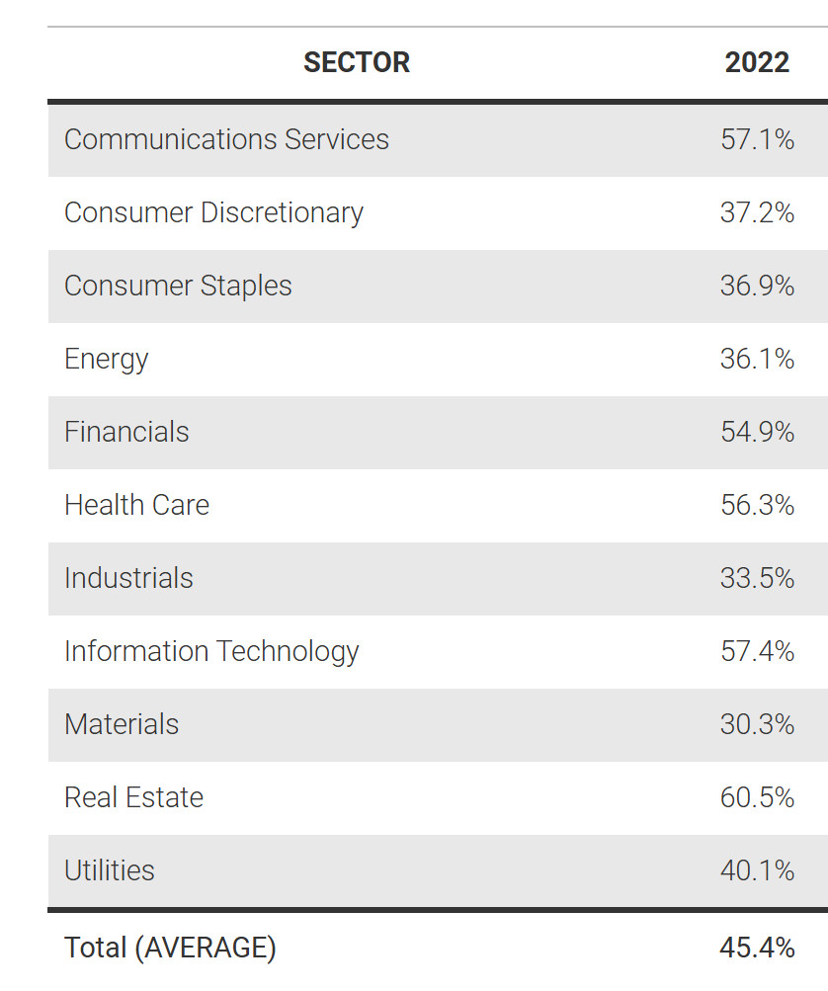
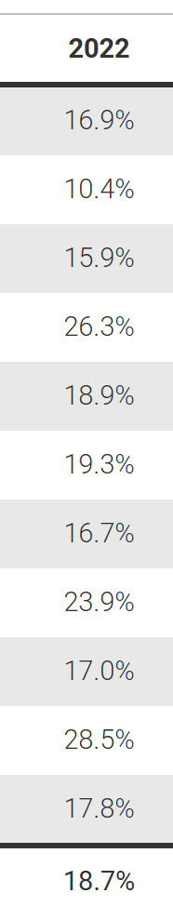
Average Gross Profit Margin By Industry
SPX Sector Ratios
Gross Profit Margin
Op. Profit Margin
Net Profit Margin
ماذا تعني بالنسبة للمستثمر ؟
متوسط هامش مجمل الربح %45.4
ماذا تعني بالنسبة للمستثمر ؟
متوسط هامش ربح التشغيل % 18.7
ماذا تعني بالنسبة للمستثمر ؟
متوسط هامش صافي الربح % 8.9
Home Work

Slide 9







Average Gross Profit Margin By Industry
SPX Sector Ratios
Gross Profit Margin
Op. Profit Margin
Net Profit Margin

Slide 10
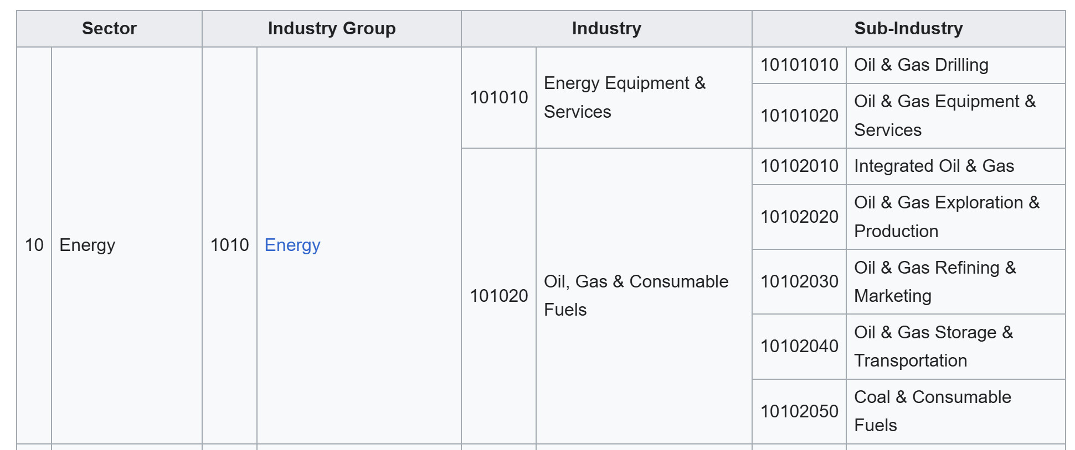
Sectors
11
GICS
Global Industry Classification Standard
Industry Group
25
Industry
74
Sub-Industry
163
قطاع الطاقة

Slide 11
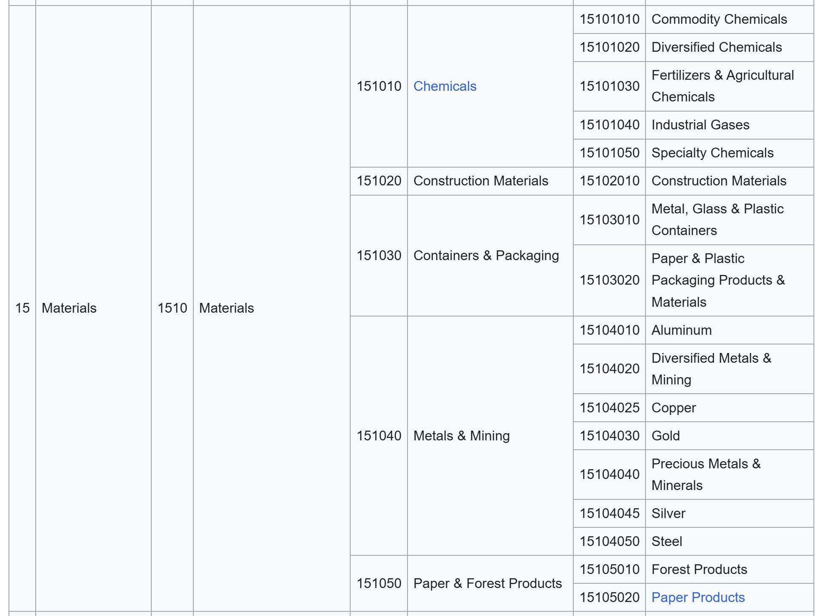
Sectors
11
GICS
Global Industry Classification Standard
Industry Group
25
Industry
74
Sub-Industry
163

Slide 12
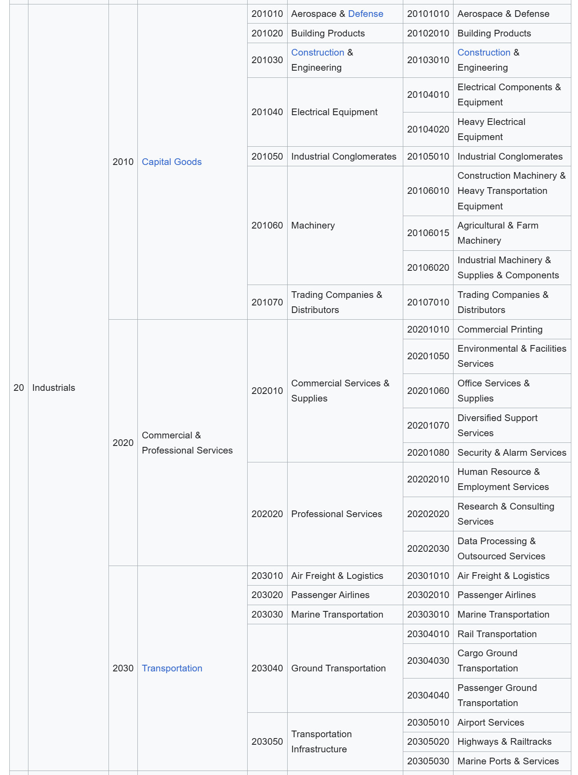
Sectors
11
GICS
Industry Group
25
Industry
74
Sub-Industry
163
Global Industry Classification Standard

Slide 13
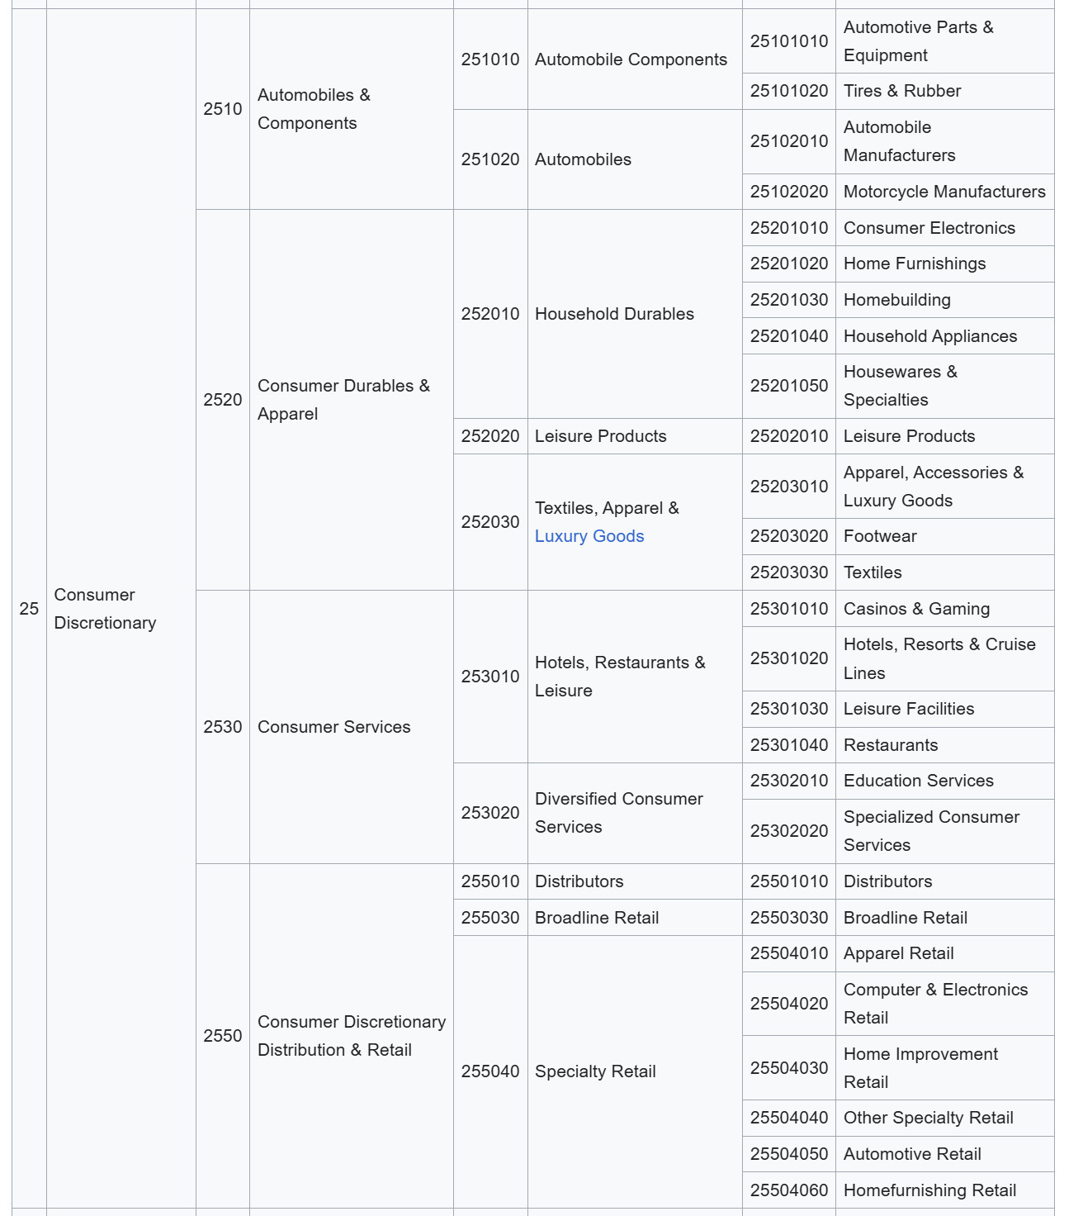
Sectors
11
GICS
Industry Group
25
Global Industry Classification Standard
Industry
74
Sub-Industry
163

Slide 14
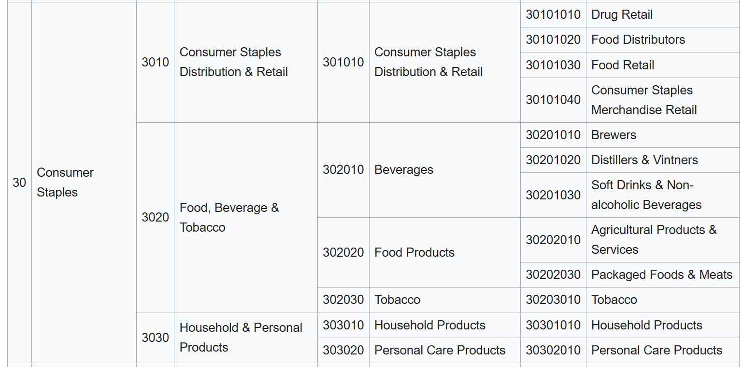
Sectors
11
GICS
Industry Group
25
Global Industry Classification Standard
Industry
74
Sub-Industry
163

Slide 15
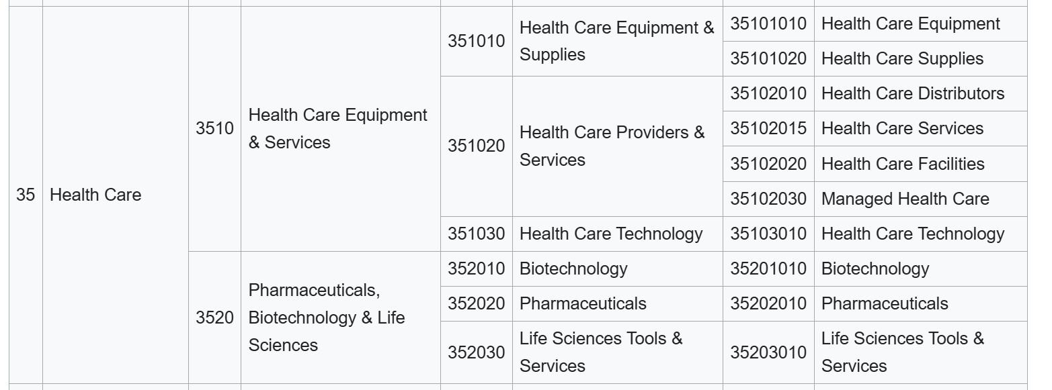
Sectors
11
GICS
Industry Group
25
Global Industry Classification Standard
Industry
74
Sub-Industry
163

Slide 16
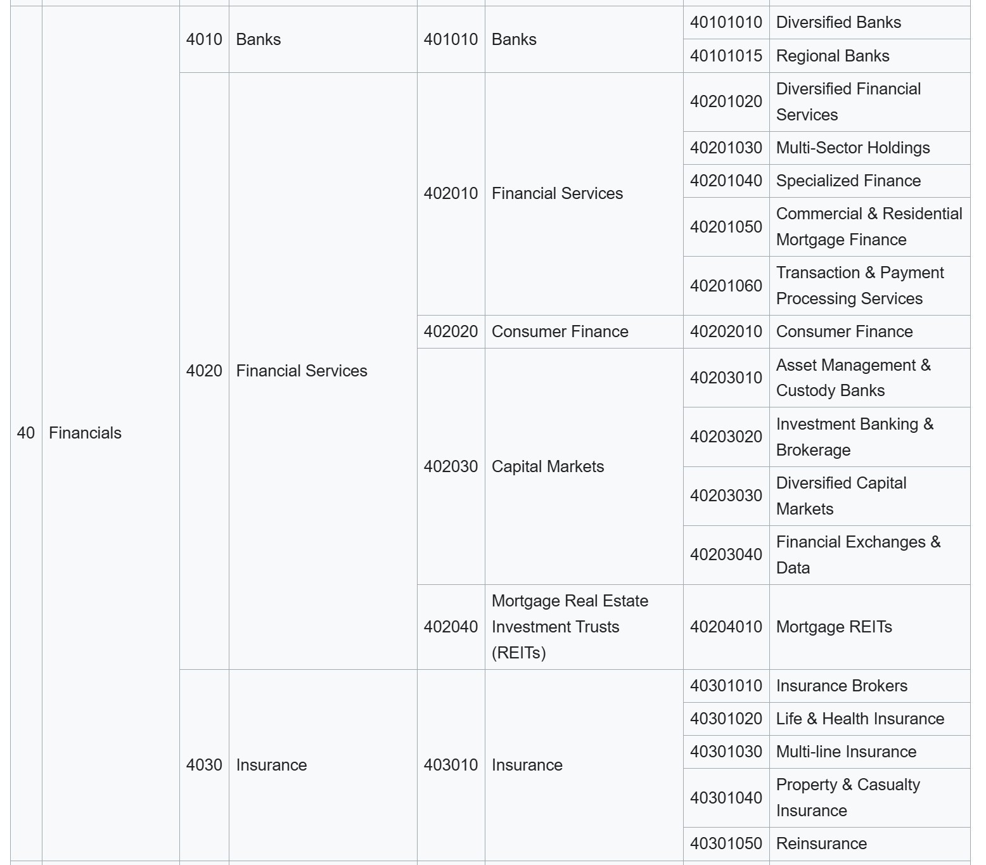
Sectors
11
Global Industry Classification Standard
GICS
Industry Group
25
Industry
74
Sub-Industry
163

Slide 17
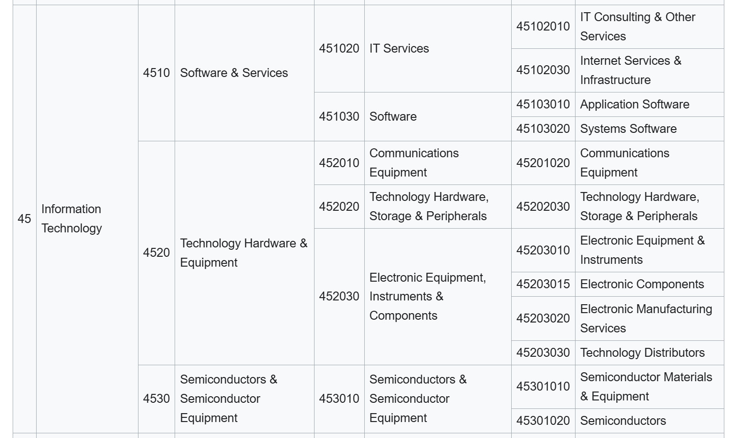
Sectors
11
Global Industry Classification Standard
GICS
Industry Group
25
Industry
74
Sub-Industry
163

Slide 18
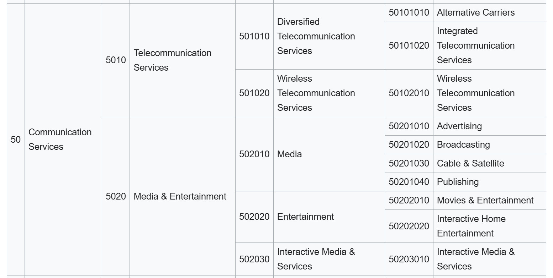
Sectors
11
Global Industry Classification Standard
GICS
Industry Group
25
Industry
74
Sub-Industry
163

Slide 19
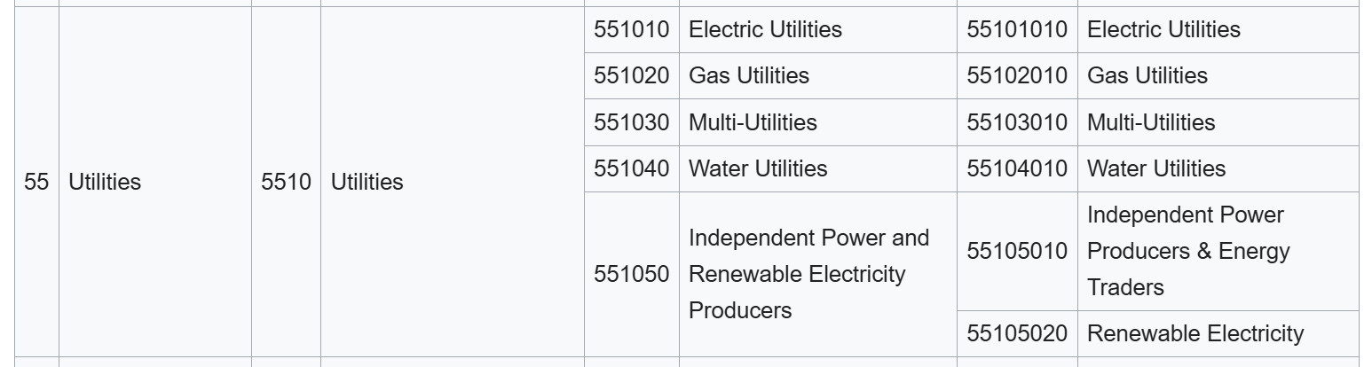
Sectors
11
Global Industry Classification Standard
GICS
Industry Group
25
Industry
74
Sub-Industry
163

Slide 20
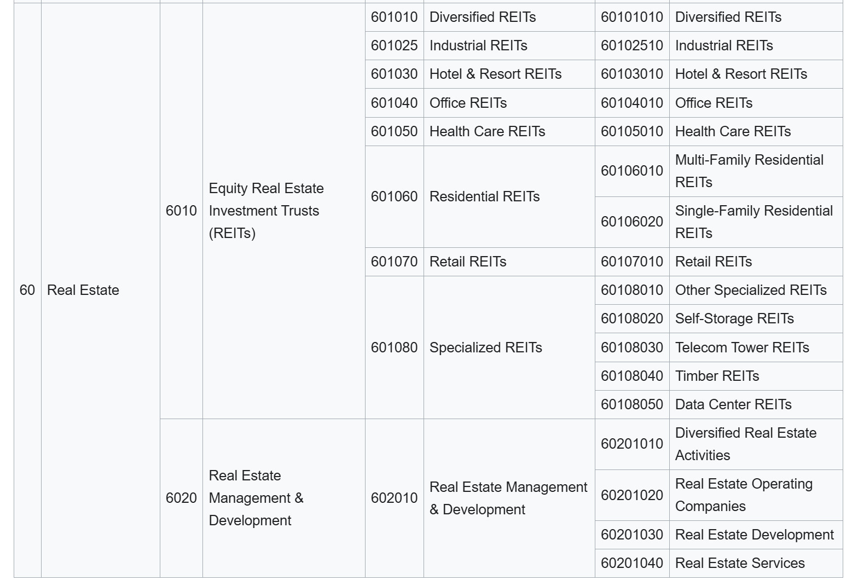
Sectors
11
Global Industry Classification Standard
GICS
Industry Group
25
Industry
74
Sub-Industry
163

Slide 21
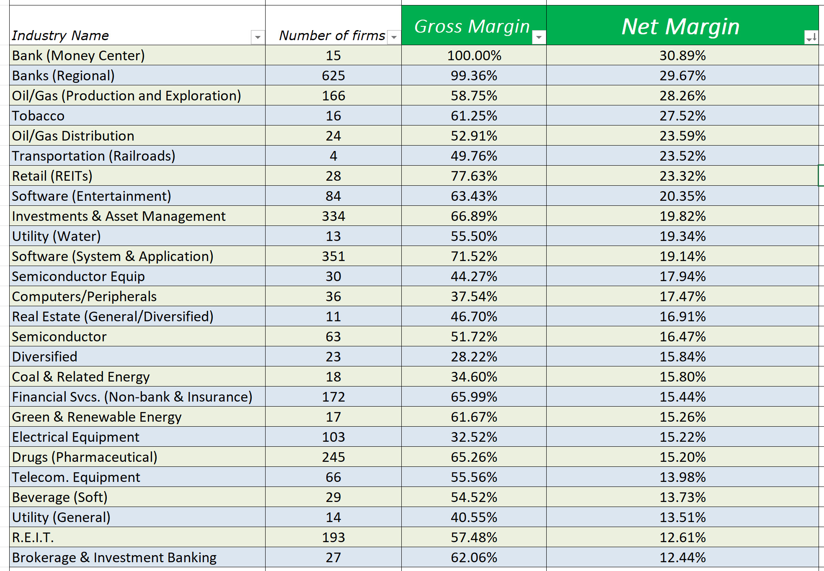
أفضل الصناعات من جهة توليد أرباح من المبيعات
SPX Sector Ratios

Slide 22


